Slide 1
Si el humo de tabaco y de leña hacen daño, ¿El de marihuana no?
Justino Regalado Pineda
Instituto Nacional de Enfermedades Respiratorias
Subdirección Médica
3 junio, 2015

Slide 2
Drogas y Sociedad ¿Qué dicen las estadísticas?
Notes:
2

Slide 3
Encuesta Nacional de Adicciones 2011

Slide 4
Encuesta Nacional de Adicciones 2011

Slide 5
Cannabis y Pulmón
Comparado con los estudios que analizan la asociación causal entre tabaco y epoc o daño pulmonar, los estudios referentes a los daños por inhalación de marihuana, son escasos.
La mayoría son estudios observacionales y con pocos sujetos.
Debido a que el humo de la marihuana incluye los mismos tóxicos encontrados en el humo del tabaco, existe el riego que los usuarios regulares desarrollen daños similares en el pulmón a los observados entre los fumadores
Aldington S, Williams M, Nowitz M, et al. Effects of cannabis on pulmonary structure, function and symptoms. Thorax 2007;62:1058–63.

Slide 6
Cannabis y Pulmón
Potente efecto inflamatorio en vías aéreas, el cual se asocia en usuarios a largo plazo, con mayor prevalencia de tos, expectoración y sibilancias.
Hallazgos broncoscópicos de inflamación de mucosa bronquial, eritema y secreciones abundantes.
Hiperplasia de células caliciformes, pérdida de células ciliadas, aumento de macrófagos alveolares con disminución de capacidad fagocítica.
Resultados contradictorios en relación con cáncer de pulmón y epoc
Aldington S, Williams M, Nowitz M, et al. Effects of cannabis on pulmonary structure, function and symptoms. Thorax 2007;62:1058–63.

Slide 7
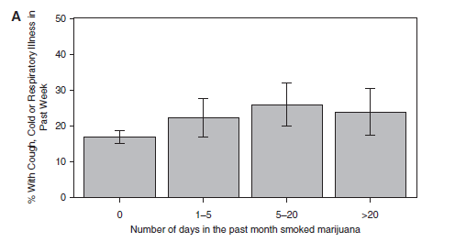
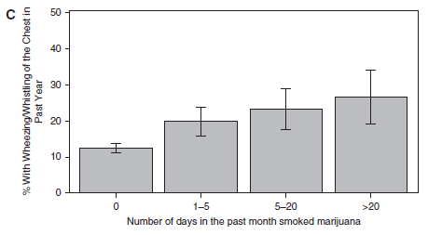
Kempker, Honig, Martin. Marijuana Exposure and respiratory health. Annals ATS; 12(2) 2015 . 135-141

Slide 8
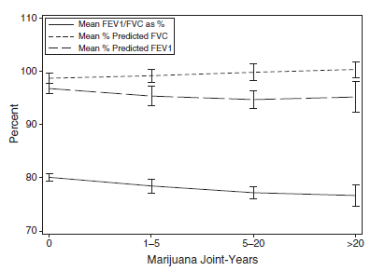
Cambios en los valores espirométricos atribuibles al uso de marihuana en adultos. National Health and Nutrition Examination Survey NHANES.
2009–2010
Kempker, Honig, Martin. Marijuana Exposure and respiratory health. Annals ATS; 12(2) 2015 . 135-141

Slide 9
Neurobiología de las Adicciones
Anfetaminas, cocaina, opioides,
canabinoides, fenciclidina, nicotina
Opioides, etanol,
barbitúricos, benzodiacepinas
Circuitos nerviosos de recompensa importantes en los efectos de reforzamiento por abuso de drogas
New England Journal of Medicine. 2004;349;10, 975

Slide 10
Las consecuencias del abuso de marihuana
Agudas (presentes durante la intoxicación)
Deterioro de la memoria a corto plazo
Deterioro de la atención, el juicio y otras funciones cognitivas
Deterioro de la coordinación y el equilibrio
Aumento en el ritmo cardiaco
Episodios psicóticos.
A largo plazo (efectos acumulativos del abuso crónico)
Puede llevar a la adicción
Aumento en el riesgo de la tos crónica y la bronquitis
Aumento en el riesgo de la esquizofrenia en personas susceptibles
Puede aumentar el riesgo de ansiedad, depresión y síndrome amotivacional.

Slide 11
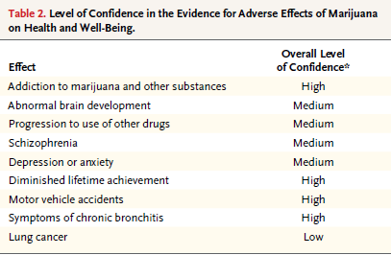
Volkow ND, Baler RD, Compton WM, Weiss SRB. Adverse Health Effects of Marijuana Use. New Eng J Med. 2014; 370 (23): 2219-2227

Slide 12
12

Slide 13
Cannabis y Pulmón Conclusiones
Aunque existen evidencias del poder inflamatorio del humo de la marihuana, a largo plazo los efectos no se asocian con mayor incidencia de EPOC o Cáncer Pulmonar
Los efectos a nivel del SNC son más contundentes en relación con el desarrollo de comorbilidad psiquiátrica
Debemos aprender de las lecciones del tabaco, donde el uso legal de la marihuana puede llevar a un problema de salud pública difícil de contener, derivado del empoderamiento de una industria en constante innovación; desarrollo de nuevos productos, así como gran poder de mercadeo y cabildeo
Richter KP, Levy S. Big Marijuana — Lessons from Big Tobacco. New Eng J Med 2014

Slide 14
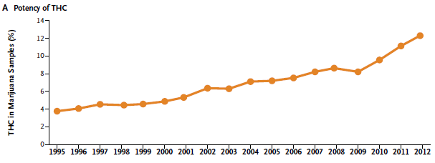
Volkow ND, Baler RD, Compton WM, Weiss SRB. Adverse Health Effects of Marijuana Use. New Eng J Med. 2014; 370 (23): 2219-2227

Slide 15
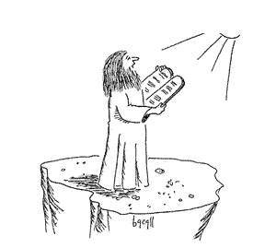
Gracias
Justino Regalado Pineda
jregalad@prodigy.net.mx
“¿Estás seguro que no quieres agregar nada acerca de las drogas?”

